Slide 1
Ανθρώπινος οργανισμός σωστή διατροφή και φυσική άσκηση εξασφαλίζουν ένα υγιές σώμα.
Χ΄΄Χαραλάμπους Ευανθία
και μαθητές του προγράμματος erasmous
2015-2016

Slide 2
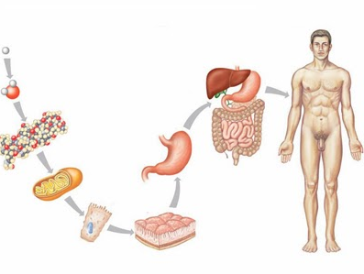
Τροποσ οργανωσης του ανθρωπινου οργανισμου
Άτομο - μικρομόριο – μακρομόριο - οργανίδιο – κύτταρο – ιστός – όργανο – οργανικό σύστημα – πολύπλοκος οργανισμός

Slide 3
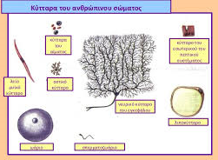

Slide 4
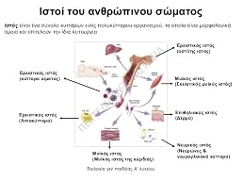

Slide 5
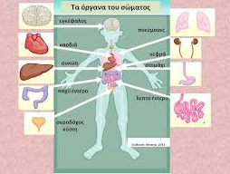

Slide 6
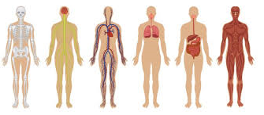
οργανικα συστηματα του ανθρωπινου οργανισμου

Slide 7
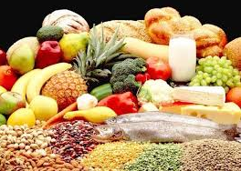
Απο που βρισκει τα απαραιτητα μορια ο οργανισμοσ για τη δομηση των κυτταρων του;
Αυτό επιτυγχάνεται μέσω της τροφής.

Slide 8
Οι τροφές περιέχουν θρεπτικές ουσίες . Οι θρεπτικές ουσίες διακρίνονται σε οργανικές και ανόργανες . Οργανικές ειναι οι πρωτεΐνες , υδατάνθρακές , λίπη , βιταμίνες , Νουκλεϊνικά οξέα. Ανόργανες είναι το νερό και τα άλατα.

Slide 9
΄Ολοι οι οργανισμοί για να μπορέσουν να επιβιώσουν χρειάζονται συνεχώς ενέργεια. Την ενέργεια την εξασφαλίζουν απο τις τροφές κυρίως υδατάνθρακες , πρωτεΐνες και λίπη. Οι πιο πάνω οργανικές ουσίες δίδουν στους οργανισμούς : Ενέργεια Πρώτες ύλες για τη ανάπτυξη Πρώτες ύλες για τα ένζυμα Πρώτες ύλες για επιδιόρθωση βλαβών

Slide 10
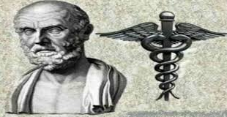
Ο Ιπποκράτης , πατέρας της Ιατρικής , δίδασκε : ΄΄Φάρμακο σας ας γίνει η τροφή σας , και η τροφή σας ας γίνει φάρμακο σας.΄΄

Slide 11
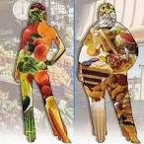
Το είδος και η ποσότητα της τροφής που καταναλώνουμε μπορεί να είναι φάρμακο για τον οργανισμό μας , αλλά μπορεί και να ειναι ζημιογόνο αν δεν τρεφόμαστε ισορροπημένα

Slide 12
Η ισορροπημένη διατροφή ή δίαιτα περιέχει όλα τα θρεπτικά συστατικά που είναι απαραίτητα για την υγεία , στις κατάλληλες ποσότητες , και επιτυγχάνεται καταναλώνοντας ποικιλία τροφίμων.

Slide 13
Σύμφωνα με επιστημονικές μελέτες , η Μεσογειακή Διατροφή ή Δίαιτα μπορεί να αποτελέσει ασπίδα προστασίας των ανθρώπων από διάφορες παθήσεις , όπως υψηλή αρτηριακή πίεση , καρκίνος του παχέως έντερου , παχυσαρκία και ο σακχαρώδης διαβήτης.

Slide 14
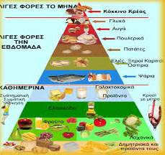

Slide 15
Νους υγιής… “εν σώματι υγιεί”
Το απόφθεγμα «νους υγιής εν σώματι υγιεί», προέρχεται από τα λατινικά και ανήκει στον σατιρικό ποιητή Ιούνιο Ιουβενάλη (Decimus Junius Juvenalis 60 – 127 μ.Χ.).
Βρίσκεται στο έργο του με τίτλο «Σάτιρες» και το πρωτότυπο έχει ως εξής:«orandum est ut sit mens sana in corpore sano» που μεταφράζεται στα ελληνικά ως «νους υγιής εν σώματι υγιεί».

Slide 16
Σήμερα δεν υπάρχει , η παραμικρή αμφιβολία ότι η άθληση μόνο ενεργητικά αποτελέσματα μπορεί να έχει τόσο για το σώμα μας, όσο και για το πνεύμα μας! Η ανάγκη να στραφούμε στην γυμναστική και τον αθλητισμό προβάλει πιο αναγκαία και πιο επιτακτική από ποτέ κι αυτό γιατί αποτελεί βασικό όπλο για την αντιμετώπιση ή πρόληψη σοβαρών νόσων , όπως είναι η παχυσαρκία . Ο αθλητισμός μπορεί να λειτουργήσει ως αντιμετώπιση ψυχικών προβλημάτων.

Slide 18
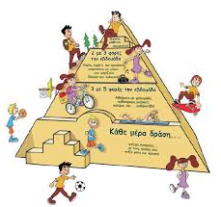

Slide 20
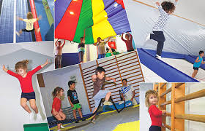

Slide 21
